Slide 1

第三周 應用影像處理技術識別健保卡之文字
高雄醫學大學-鄭宜崴

Slide 2
大綱
前情提要
矩形檢測
DEMO
第三周預期進度
結論

Slide 3
前情提要

Slide 4
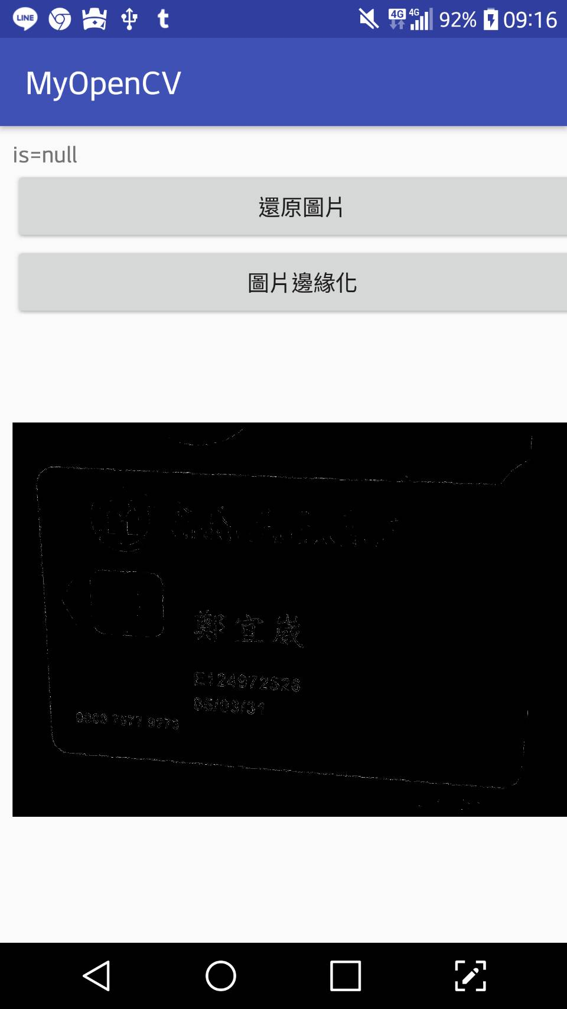
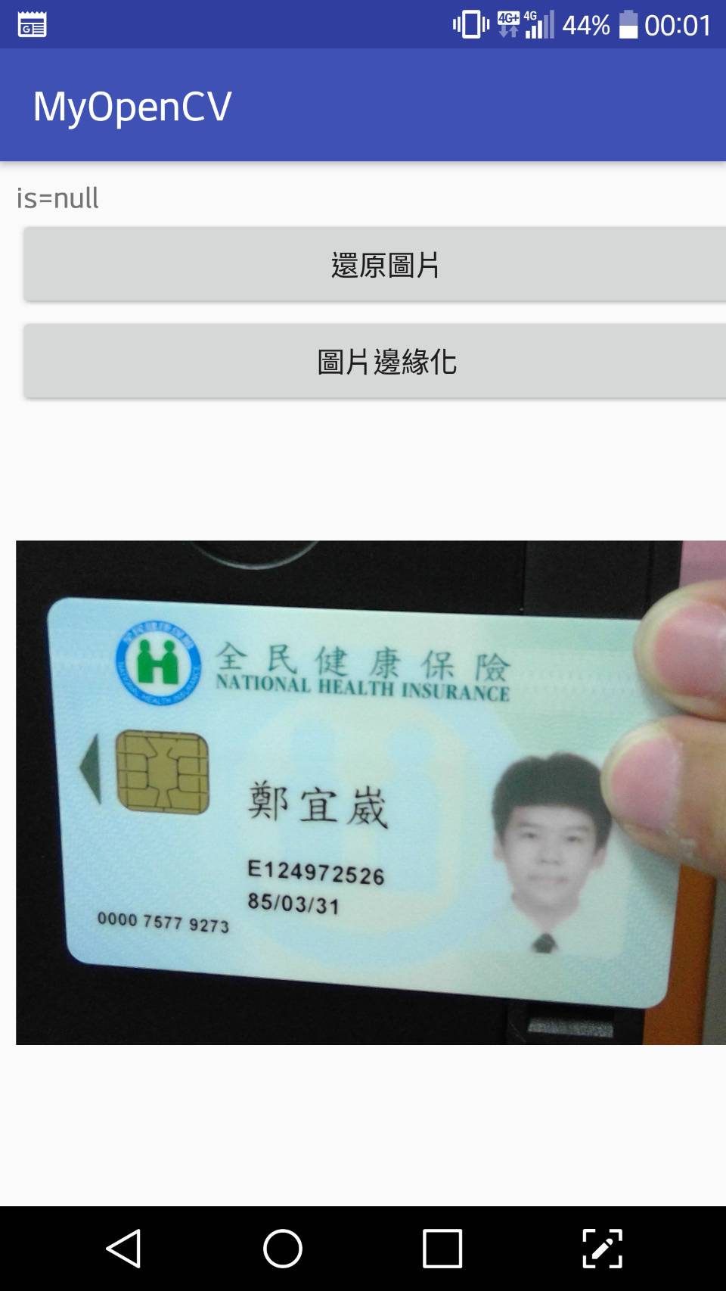
Canny邊緣檢測

Slide 5
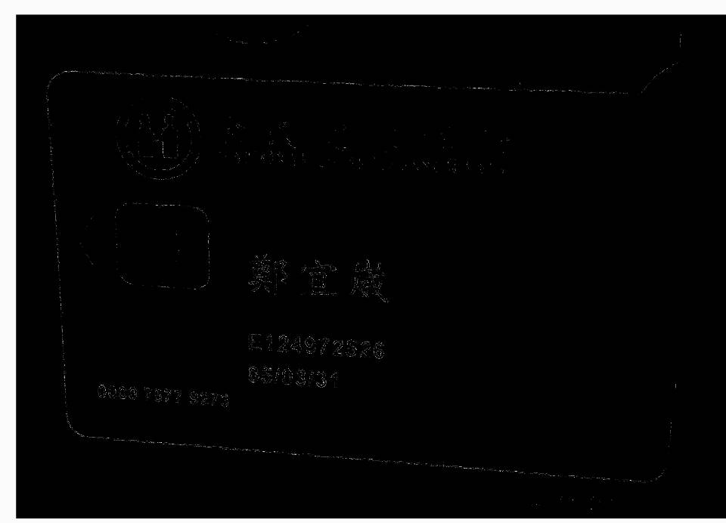

Slide 6
矩形檢測

Slide 7
檢測矩形流程
檢測邊緣
膨脹
尋找矩形
尋找輪廓
去除雜訊

Slide 8
去除雜訊
高斯、平均值、中值法
採用中值法

Slide 9
MASK 面罩
30 | 35 | 39 | 255 | 23 | 40
31 | 250 | 32 | 23 | 55 | 61
32 | 29 | 34 | 40 | 50 | 54
37 | 47 | 57 | 32 | 255 | 87
50 | 49 | 48 | 13 | 90 | 79
255 | 255 | 20 | 43 | 23 | 123

Slide 10
30 | 35 | 39
31 | 250 | 32
32 | 29 | 34
29 30 31 32 32 34 35 39 250

Slide 11
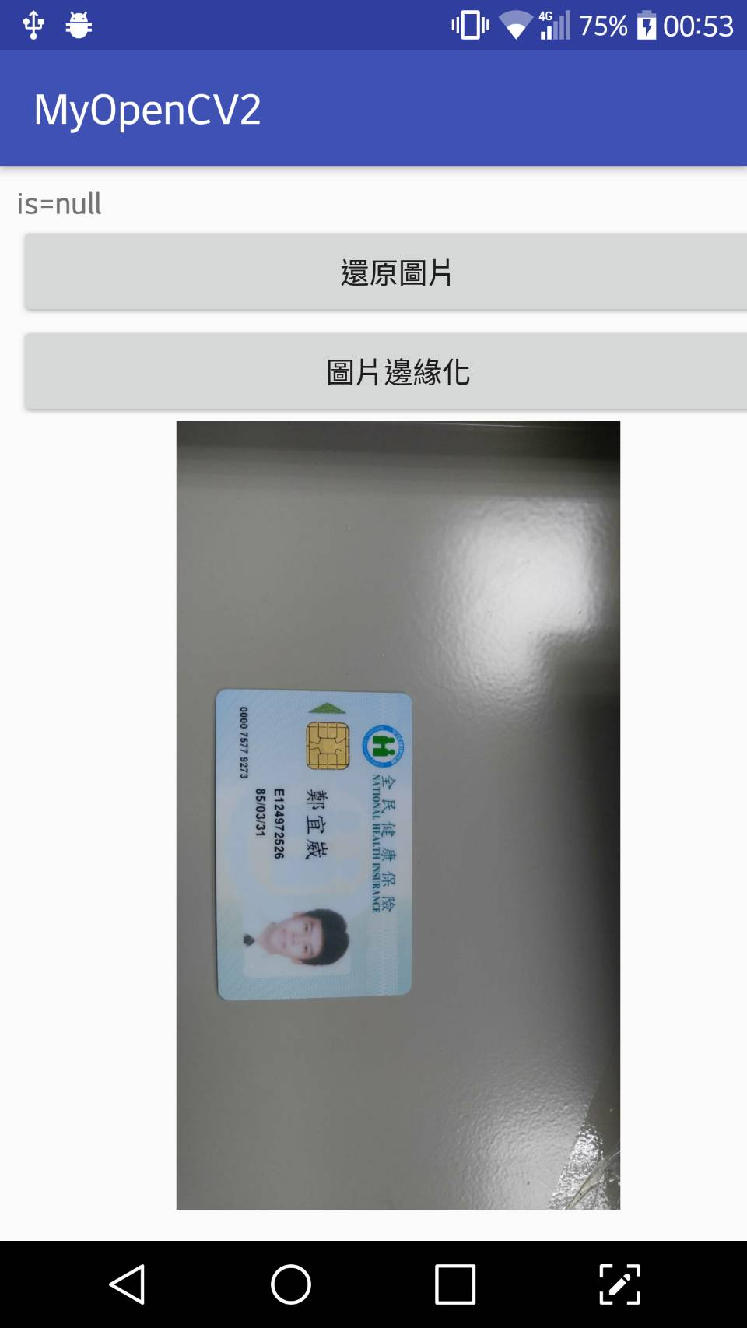
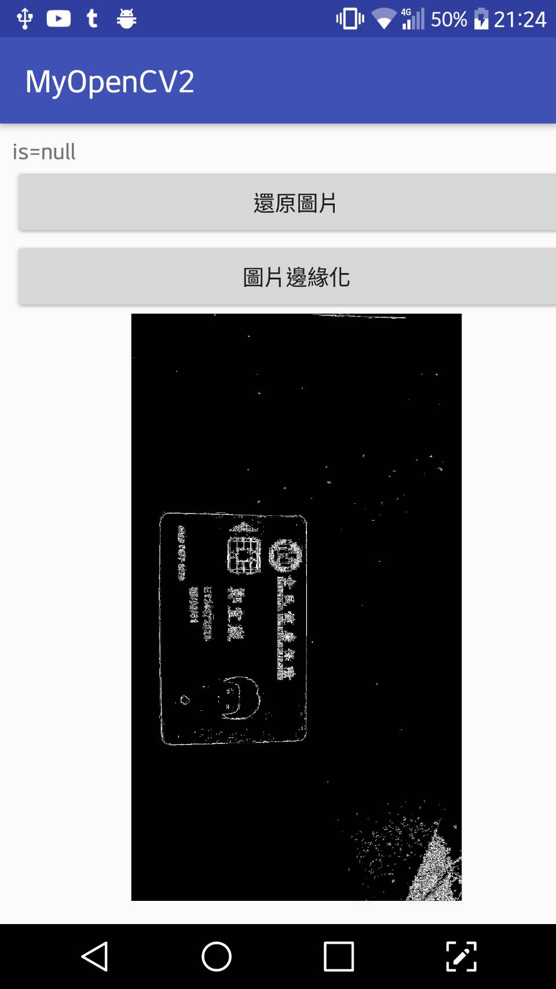
邊緣檢測
Canny測邊
在抗雜訊和精確定位間有不錯的效果

Slide 12
侵蝕與膨脹
可去除雜訊以及達到連結破碎景物的功能，
透過膨脹與侵蝕的組合達到消除雜訊、加強邊緣連結的目的。

Slide 13


膨脹 Dilation
可用於連接破碎物體
填補缺口

Slide 14
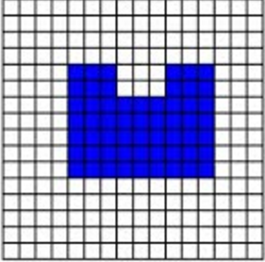
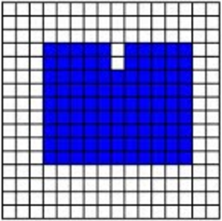

Slide 15
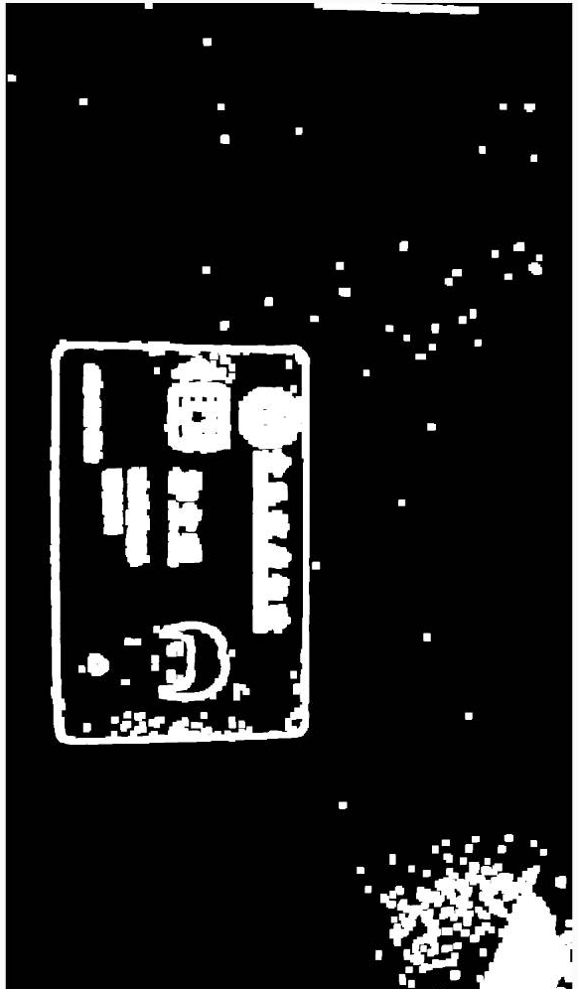
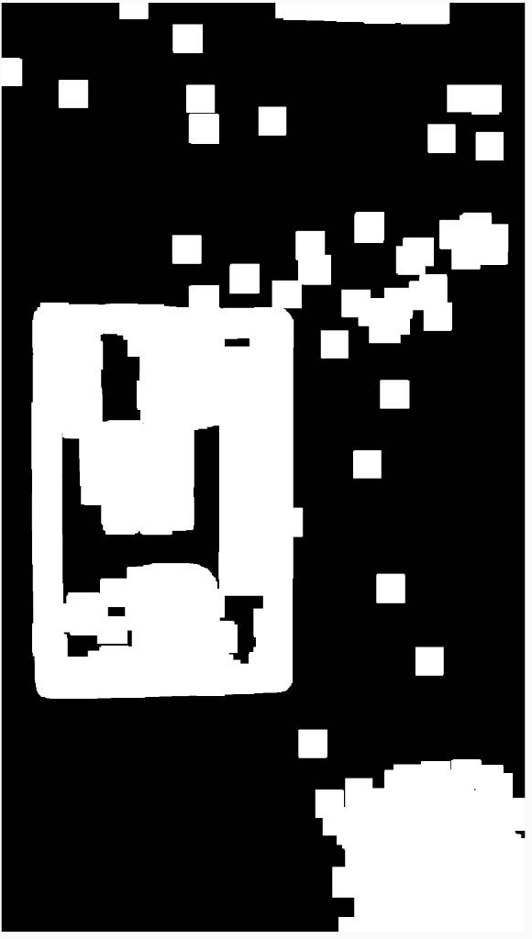

Slide 16
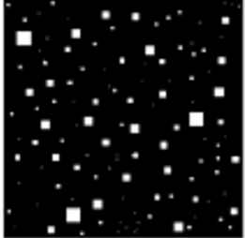
侵蝕 Erosion
可去除雜訊
可去除連結較弱的區域

Slide 17
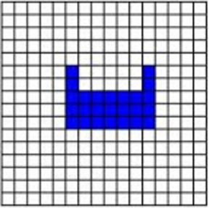

Slide 18
輪廓檢測 (Contour)
測邊是消除內部
分類不同輪廓
輪廓是”連續的”、”封閉的”邊緣

Slide 19

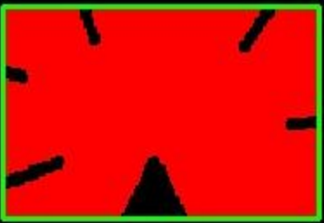
多邊形逼近

Slide 20
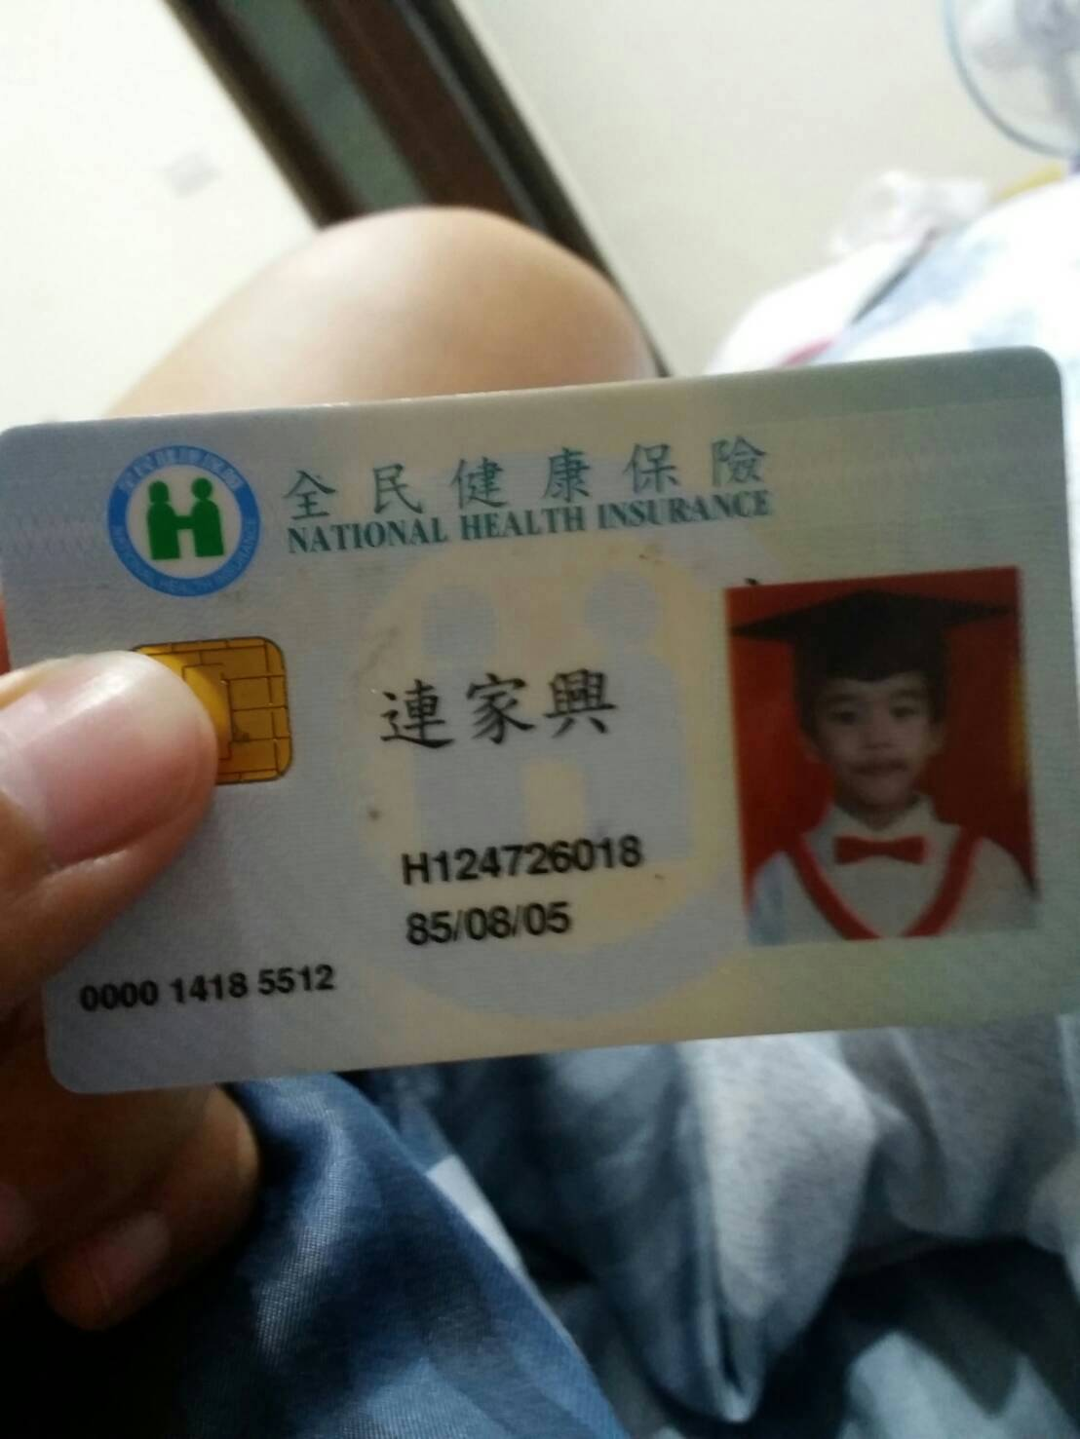

Slide 22
尋找矩形

Slide 24
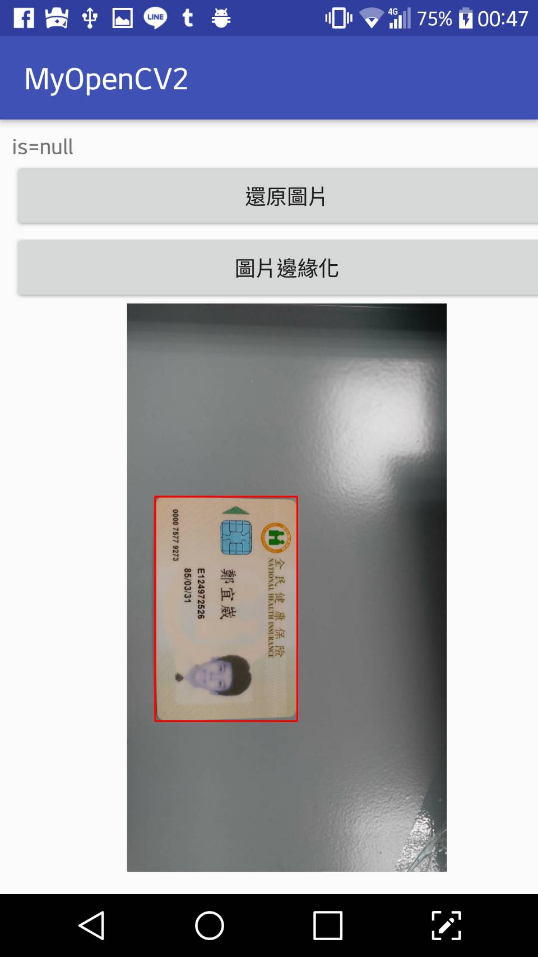
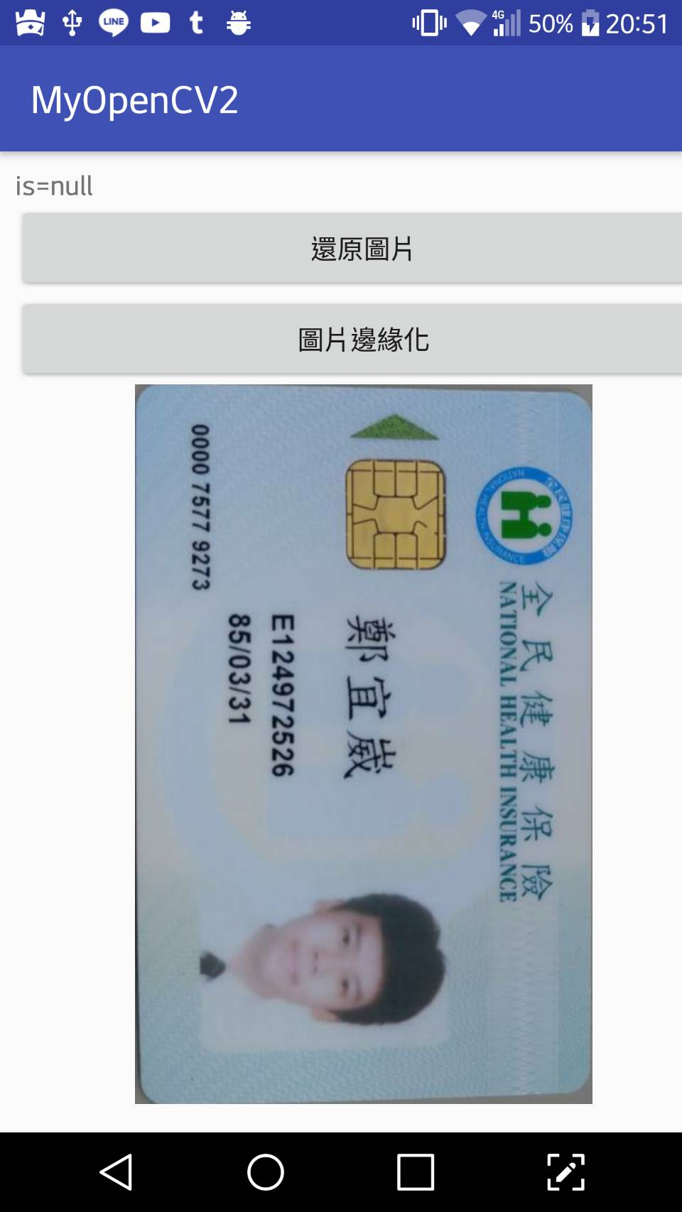
DEMO

Slide 25
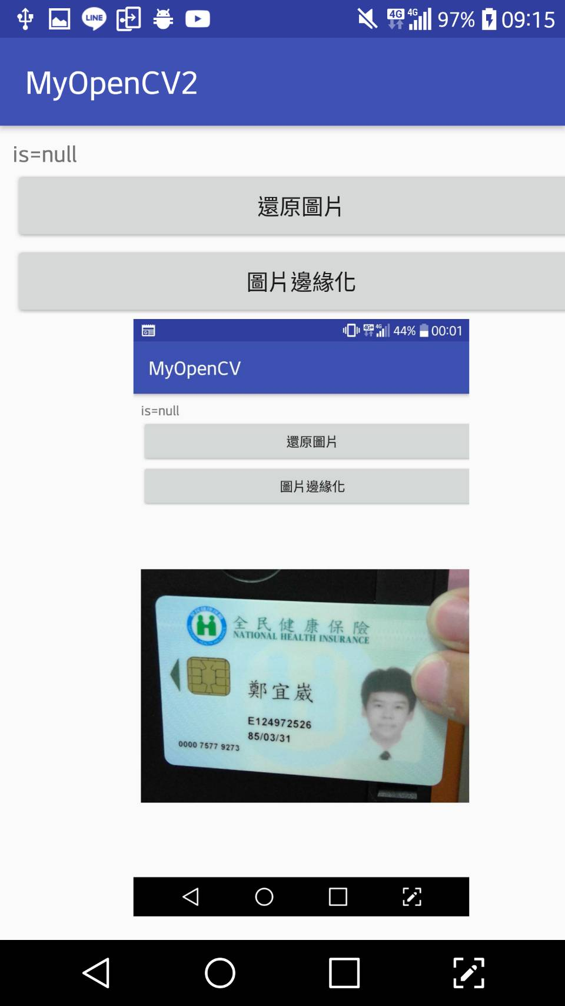
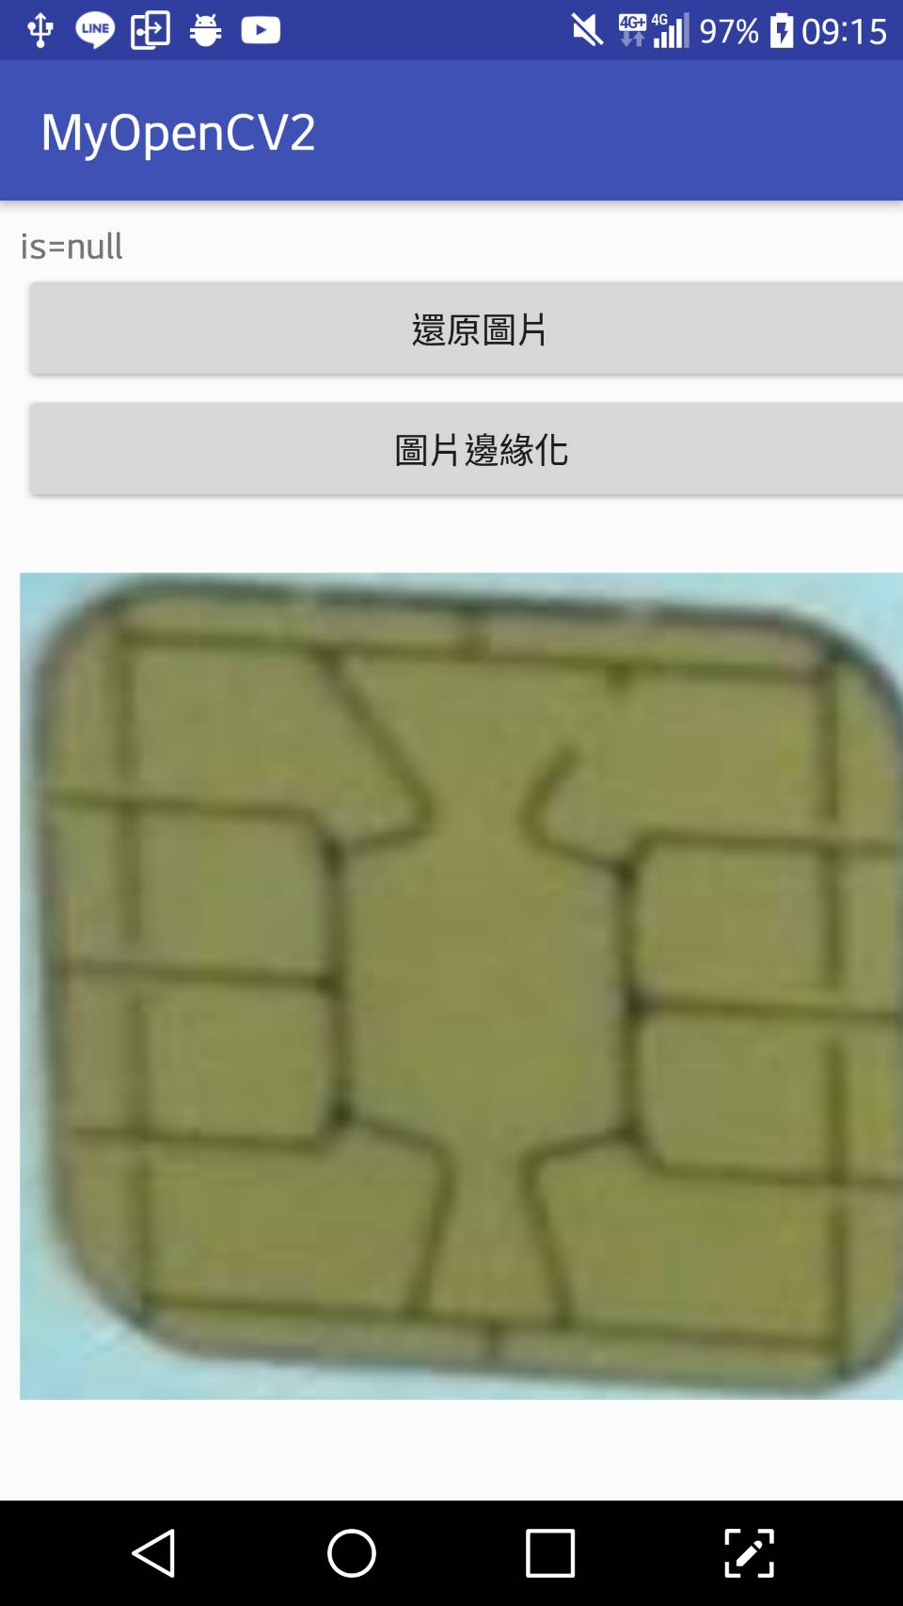
缺陷

Slide 26
結論
學習到膨脹、侵蝕、輪廓的觀念
成功檢測矩形
檢測效果仍需加強

Slide 27
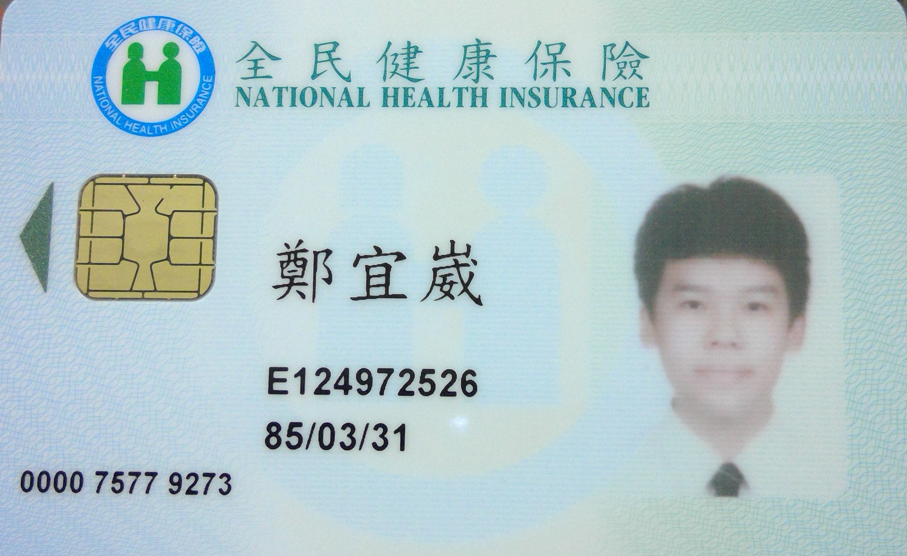
第四周預期進度
裁切出身分證字號部分
提升所有前處理之速度
結合OCR
0.57
0.84
0.26
0.61

